Slide 1

Data Structure Design
Implementation & Data Collection
슬라이드 노트에 상세 설명이 있습니다!
Wonhee Cho
Student ID: 20153129

Slide 2
Contents
Data Collection
UML Diagram
Implementation(Overall Codes, Key Functions and Algorithms)
Current Progress
Change of Plan & To-Do List
Q&A
Notes:
목차:
1. 데이터 수집 방법에 대해 설명.
2. UML Diagram은 준비 못함. 이유: Javafx – scenebuilder를 이용하면 자동으로 생성되는 javafxmlcontroller Class가 easy-UML로 추출이 되질 않음.
3. 대신 javafxmlcontroller Class가 이번 프로젝트에서 가장 중요함으로 코드 설명(주요 함수, 알고리즘) 예정.
4. 현재까지 진행 상황
5. 변경된 계획, 해야될 것 리스트
6. Q&A

Slide 3
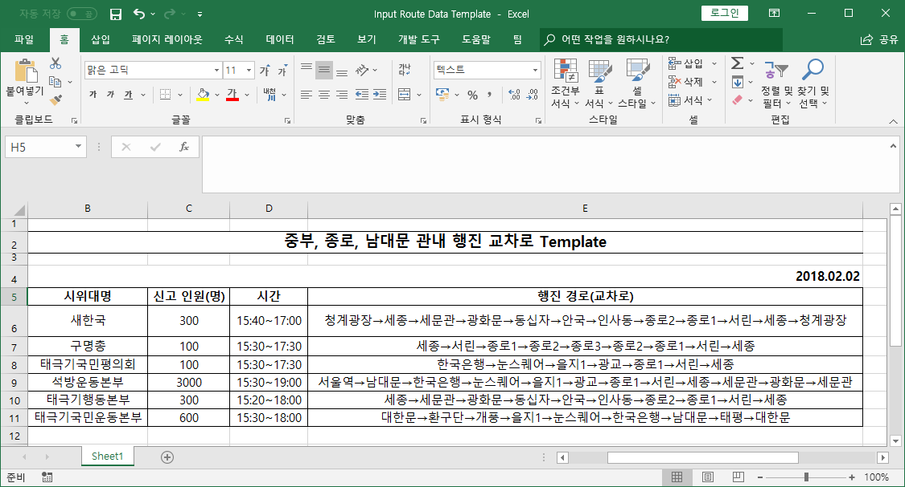
Data Collection
1. 서울지방경찰청 오늘의 집회 시위
http://www.smpa.go.kr/user/nd54882.do?View&uQ=&pageST=SUBJECT&pageSV=&imsi=imsi&page=1&pageSC=SORT_ORDER&pageSO=DESC&dmlType=&boardNo=00213973&satisfact_score=5&satisfact_score=4&satisfact_score=3&satisfact_score=2&satisfact_score=1&satisMenuCode=www&satisMenuTitle=%EC%98%A4%EB%8A%98%EC%9D%98%20%EC%A7%91%ED%9A%8C/%EC%8B%9C%EC%9C%84&satisMenuId=nd54882&returnUrl=http://www.smpa.go.kr:80/user/nd54882.do
2. 서울지방경찰청 종합교통정보센터
http://www.spatic.go.kr/article/view.do?articleId=6379&searchSelect=title&searchValue=2%EC%9B%94+3%EC%9D%BC&boardId=4&menuId=21&currentPageNo=1
3. 기타 출처(구글 검색 등)
http://m.yna.co.kr/kr/contents/?cid=AKR20180202096100004&site=hl2
Notes:
원래 두개였던 엑셀 파일(하나는 지도(모든 교차로와 도로 길이 저장)와 하나는 행진 정보 파일)을 하나의 파일로 합쳐서 시트로 구분(시트1 – 지도, 시트2 - 행진정보).
원래 서울지방경찰청 ‘오늘의 집회 시위‘ 게시판에 올라오는 자료를 바탕으로 하려했지만 항상 행진 정보가 같은 형식으로 올라오는게 아닌것으로 판단되어(담당자 인사이동, 교대 근무 예상)
‘종합교통정보센터’ 및 기타 출처를 이용하여 완전한 원하는 날짜의 행진 정보를 얻을 수 있음.
한번에 ‘오늘의 집회 시위’에서 얻을 수 있으면 상관없지만 만약 얻지 못할시 세 출처를 모두 사용해서 사용자가 직접 정보 추출 및 엑셀 파일에 입력.
Implementation + Testing 에서 진행되는 행진 정보는 세 출처를 모두 이용하여 종합한 정보(슬라이드의 주소가 해당 정보 출처)

Slide 4
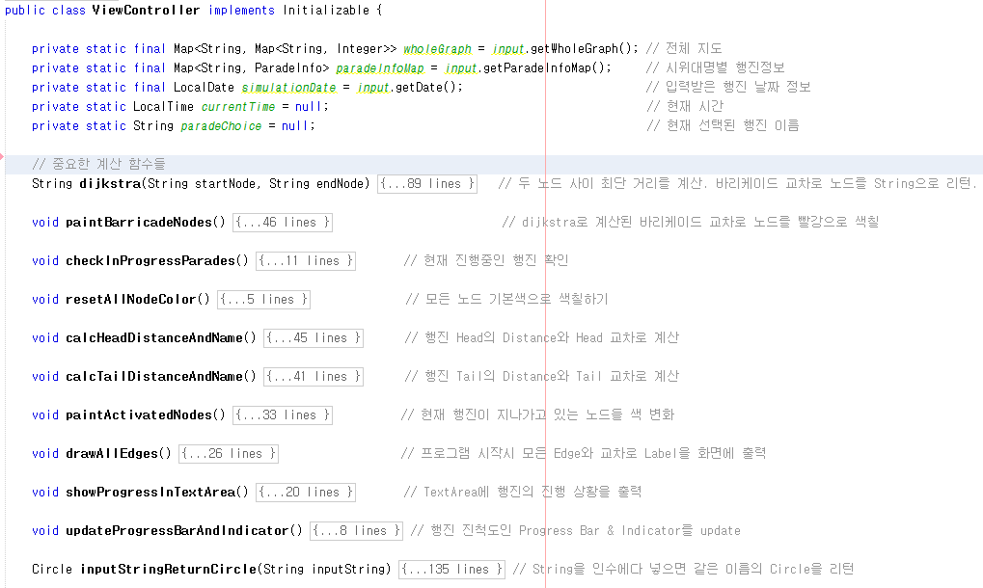
Implementation(ViewController Class)
Notes:
프로젝트에서 가장 중요한 ViewController Class의 멤버 변수와 주요 함수들에 대해 설명.

Slide 5
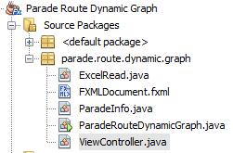
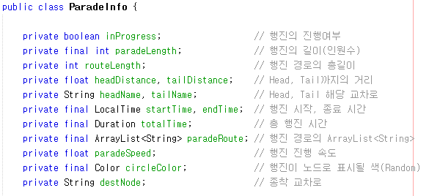
Implementation(ViewController Class)
Program Flow :
ExcelRead(Data Input) → ParadeInfo(Data Store) → ViewController(Data Calculation)
Notes:
행진정보가 담겨진 ParadeInfo Class 멤버 변수 소개.
전체 Class 목록 아래와 같이 간략히 설명(목적).
ExcelRead – 데이터를 입력받아서 각 ParadeInfo로 저장
ParadeInfo – 행진 정보를 담고 있는 Class.
ViewController – ExcelRead에서 입력받은 ParadeInfo 정보를 Map 자료구조를 이용한 멤버 변수에 저장
ParadeRouteDynamicGraph – Application Class. ExcelRead와 ViewController를 인스턴스.
Program Flow, 즉 프로그램이 어떻게 돌아가는지 위와 같이 설명.

Slide 6
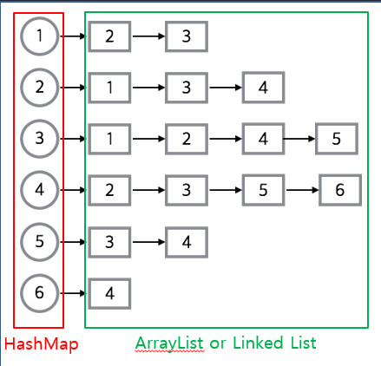
Change of Plan
전체 지도 (Node, Edge Class X)
Map<Node1, Map<Node2, Integer>>
Node1 → Map<Node2, Integer>
Accessing process is the Edge.
Only need Node1, Node2, Weight.
What’s important is :
시위대별 행진정보
Map<String, ParadeInfo>
Nodes(Circle) + Edges(Arrows) on Jpanel
Only Nodes on Javafx
(Model)-View)-(Controller)
(Model)-(ViewController)
Notes:
원래는 Map<Node, ArrayList<Edge>>의 자료구로를 이용하여 전체 지도를 표현하려 했으나
Node, Edge Class가 이 프로젝트에서는 필요가 없다고 판단(각각 Class에 쓰일 멤버 변수, 함수가 마땅히 없음 → Node와 Edge는 단순 행진의 진행 거리 계산용.
대신 Map<Node1, Map<Node2, Integer>> 자료구조를 이용하여 Node와 Node 사이의 Weight에 빠르게 접근하여 계산하기 수월하게 사용.
프로젝트에서 중요한건 Node, Edge가 아닌 시위대별 행진정보.
행진정보는 Map<String, ParadeInfo>의 자료구조로 저장됨(ParadeInfo Class는 각 행진별로 존재하면 멤버 변수에 행진 정보가 포함).
GUI로 행진이 진행하는 Edge를 Arrow 형식으로 표현하려 했으나 javafx 기술적 한계 및 직접 만들 시간적 여유가 없어 따로 Arrow는 표시 안함.
교차로(Node)의 색을 변화하는 방법으로만 구현
기존 목적인 MVC 패턴이 Model(ParadeInfo Class) – ViewController(ViewController Class)의 형식으로 변경.
Javafxmlcontroller를 ViewController Class로 재사용(아니면 FXML 변수들, GUI의 멤버들을 사용하기가 힘들기 때문).

Slide 7
To-Do List
Refurbish Head-Tail Visualizing codes
Find Police Barricade Intersections using Dijkstra algorithm (In progress intersections to destination intersection)
Find Police Force Deployment Intersections using Closeness Centrality
Overall Exception Handling
Optimize all codes...
Notes:
앞으로 할 일은, GUI 부분(Node가 알맞게 색이 변하는 등)을 마무리하고 다익스트라 알고리즘을 이용하여 ‘바리케이드 예상 교차로’ 구현 및 중심성을 이용하여 ‘주요 경력 배치 교차로’를 구현.
시간적 여유가 되면 엑셀 파일에 Data Input시 예외 처리에 신경 쓰기.
전반적인 코드 최적화…

Slide 8
Q&A
Problem Definition and Modeling

